Slide 1
REPASO
IV-E. La Interpretación de Copenhage
Postulados:
Postulado I: Descripción del estado de un sistema
La mecánica cuántica asigna a cada sistema una función de onda Ψ que contiene TODA la información accesible sobre el sistema.
Ψ∈ E (espacio de Hilbert).
Postulado II: Descripción de las magnitudes físicas
La mecánica cuántica asigna a cada observable físico A un operador Hermitico Â que opera sobre Ψ∈ E y el resultado de la medida de A es uno de los autovalores de Â.
Â ϕ_{n} = a _{n} ϕ_{n} (I)
Mientras no realicemos una medición del observable A, el sistema se encuentra en una superposición de los autoestados de Â:
Ψ = Σ _{n} c_{n} ϕ_{n}
Recordemos que estos autoestados son ortonormales
(ϕ_{i} , ϕ_{j} ) = δ_{ij}
Entonces, podemos calcular los coeficientes c_{n} proyectando sobre cada “vector” propio (igual que como hacemos en el espcio Euclideo:
(ϕ_{m},Ψ ) = Σ _{n} c_{n} (ϕ_{m} , ϕ_{n} ) = Σ _{n} c_{n} δ_{mn} = c_{m}
Y entonces, la probabilidad de obtener el valor a_{n} es | c_{n} |².

Slide 2
Postulado III: La medida en mecánica cuántica y el “colapso” de la función de onda
Al medir a un observable A obtenemos siempre uno de los autovalores a_{n} de Â, entonces inmediatamente después de la medición el sistema se encuentra en al autoestado correspondiente ϕ_{n} de Â.
Quizá se visualiza mejor en un caso en que los valores del observable son discretos (por ejemplo energías de un átomo de Bohr),
En otras palabras,
Mientras no medimos el sistema no tiene un valor del observable (posición en este caso , pero podría ser energía, etc) determinado sino que se encuentra en una SUPERPOSICIÓN de estados con todos los valores propios posibles.

Slide 3
Resumiendo, el postulado III nos dice que:
^
c
j
j
j
Antes de pasar al postulado IV:

Slide 4
Para que dos observables sean compatibles es necesario que los operadores que los representan tengan un sistema completo de autofunciones en común.
La condición necesaria y suficiente para que dos observables sean compatibles es que conmuten los operadores que los representan.
Las relaciones de incertidumbre de Heisenberg
Acabamos de ver que cuando dos observables conmutan se pueden especificar simultáneamente.
En cambio,
Cuando dos observables F y G no conmutan no pueden ambos tener valores bien definidos simultáneamente.
La medida de la inevitable falta de precisión en el conocimiento de F y G está determinada por su conmutador
Ejercicio
Muestre que para que si F ≡ x y G ≡ p_{x} entonces Ĉ = iħ y se reobtiene la desigualdad de Heisenberg que obtuvimos anteriormente usando la incertidumbre de ondas clásica ΔxΔp_{x} ≥ ½ħ (en realidad aparece un factor de ½ extra, que antes habíamos omitido).

Slide 5
Postulado IV: Valores esperados
El valor esperado de un observable A(x,p) para un sistema descrito por Ψ está dado por
Postulado V: Evolución temporal
La evolución temporal del estado Ψ está dada por la ecuación de Schrödinger:

Slide 6
CAPITULO V:
RESOLUCIÓN DE LA ECUACIÓN DE SCHRÖDINGER PARA POTENCIALES ESQUEMÁTICOS
En este capítulo vamos a resolver a la ecuación de Schrödinger para algunos potenciales sencillos en una dimensión y analizaremos a las soluciones.
El propósito de estos ejemplos es entrenarnos con las técnicas de cálculo y ver el origen de algunas de las curiosas propiedades de las soluciones de la ecuación de Schrödinger.
Estudiaremos dos fenómenos importantes:
Una partícula en un pozo de potencial como modelo de un electrón ligado a un núcleo en un átomo.
Un importante fenómeno que es puramente cuántico: la penetración de una barrera o “efecto túnel”.

Slide 7
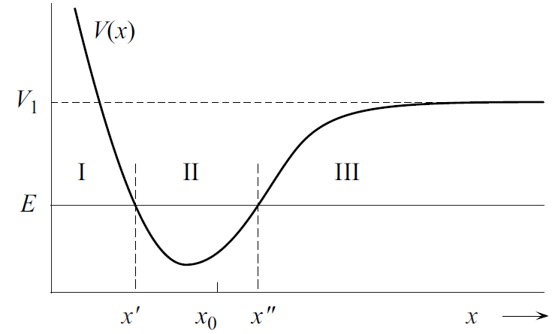
V-A. Partícula en un pozo cuadrado de potencial como primer modelo de un átomo.
Queremos modelar el problema de un electrón ligado a un núcleo.
Procederemos por etapas partiendo de un potencial muy simplificado y luego lo iremos reemplazando por potenciales más realistas.
En este capitulo haremos la aproximación de que es un problema unidimensional (en realidad es tri dimensional) del tipo que ya hemos visto:
Otra aproximación que haremos es simplificar a la función de la energía potencial V(x) usando una función a tramos rectos.

Slide 8
Comenzaremos entonces por el caso más sencillo de resolver: un pozo de potencial cuadrado infinito.
Luego pasaremos a un potencial cuadrado finito y luego a uno de profundidad variable.

Slide 9
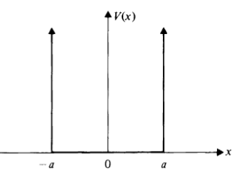
Partícula en un pozo de potencial cuadrado o “caja” de altura infinita.
ψ (x)= Ae^{ikx} + Be^{-ikx}
0
e^{ikx}, e^{-ikx}
0
Imponiendo las condiciones de borde en x= ± a:
Continuidad de ψ (±a)
ψ(a)= Ae^{ika}+ Be^{-ika} = 0
ψ(-a)= Ae^{-ika}+ Be^{ika} = 0
Tenemos que las soluciones quedan (verificarlo):
Soluciones tipo I: ψ^{Ι}(x)= a ^{−1/2} cos kx
Soluciones tipo II: ψ^{ΙΙ}(x)= a ^{−1/2} sen kx
Para que las soluciones tipo I (tipo II) se anulen en x= ± a,
ka=nπ/2 con n IMPAR (PAR)
←
Entonces, E = (ħk)²/2m
Cuantización de la energía dentro del pozo como resultado de las condiciones de borde.
←

Slide 10
En resumen, tenemos que las soluciones para el pozo infinito (autufunciones del Hamiltoniano) son:
Es inmediato probar que las autofunciones para diferentes n son ortogonales (convénzanse).
Y las correspondientes autoenergías
Notar que:
I. Las autoenergías crecen con el numero de nodos n+1 (concretamente como n²).
Esta es una característica general de las funciones de onda: cuanto más nodos, más curvatura (o concavidad)

Slide 11
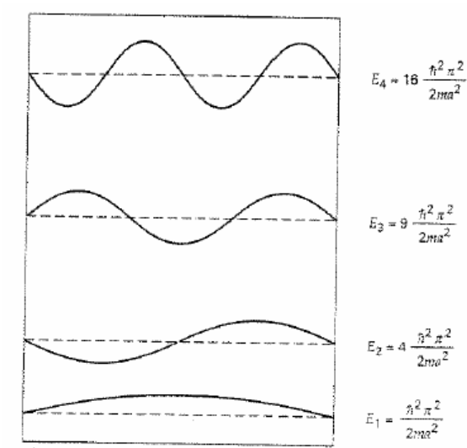
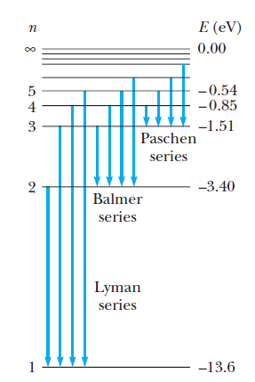
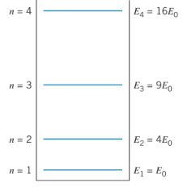
II. Si llamamos E₀ a la energía del estado fundamental (también se suele denotar como E₁), n =1:
Nos queda que las autoenergías estarán dadas por E_{n} = n²E₀
Las energías permitidas son pues E₀ , 4E₀ , 9E₀, 16E₀ ,…
Todos los valores intermedios como 2E₀ o 3.1E₀ no están permitidos.
El espectro es bien diferente al del átomo de Bohr, para el cual E_{n} = E₀ /n²

Slide 12
Ejercicio
Un electrón se encuentra atrapado en una región de 1 Å (radio atómico típico). Utilizando el modelo
del pozo infinito de potencial:
Encuentre las energías en eV del estado fundamental (n = 1) y de los dos primeros excitados (n = 2 y 3).
Cual es la frecuencia del fotón que debe absorber el electrón para pasar del estado fundamental al primer excitado?
Compare los resultados a) y b) con los que predice el modelo de Bohr.

Slide 13
Implementación de un electrón en un pozo de potencial infinito o una “caja” (del libro de A. P. French)
El interior de la "caja" unidimensional se encuentra entre dos rejillas al potencial de tierra.
Mientras el electrón de carga negativa permanece en esta región, no experimenta fuerza eléctrica.
Sin embargo, si pasa a través de la cuadrícula A en cualquiera de los extremos de la caja, entra en una región en la que existe un campo eléctrico uniforme que ejerce una fuerza hacia atrás sobre la partícula, tendiendo a regresarla hacia el interior de la caja.
Un diagrama de energía se muestra en la Figura 3-2a.
Siempre que la energía E del electrón sea menor que la altura de la energía potencial límite V0, la permanecerá atrapado y no escapará de la "caja".

Slide 14
Las dos regiones AB se pueden considerar como "paredes blandas" en que la partícula rebota.
¿Cómo podemos hacer una “pared rígida”?
Una forma de generar la rigidez como un caso límite es poner una diferencia de potencial cada vez mayor entre las rejillas A y B (Fig. 3-2b).
Entonces la energía de la partícula E es mucho menor que la energía potencial V0, por lo que la partícula no penetra mucho más allá de la cuadrícula A antes de dar marcha atrás.
Para mayor y mayor diferencia de potencial entre las rejillas A y B las paredes volverse cada vez más rígidos como la partícula con poca energía E penetra cada vez menos profundamente más allá de la primera rejilla A antes siendo reflejado.
En el caso límite el potencial se hace de bordes verticales y corresponde a un “pozo cuadrado infinitamente profundo“.

Slide 15
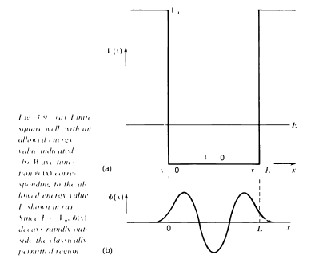
Partícula en un pozo de potencial cuadrado de altura finita .
V₀
V₀
Lo va a contar en detalle en un rato Iván Marioni, pero antes lo vamos a desarrollar un poco y ver como analizar el
caso más general de pozo de profundidad variable

Slide 16
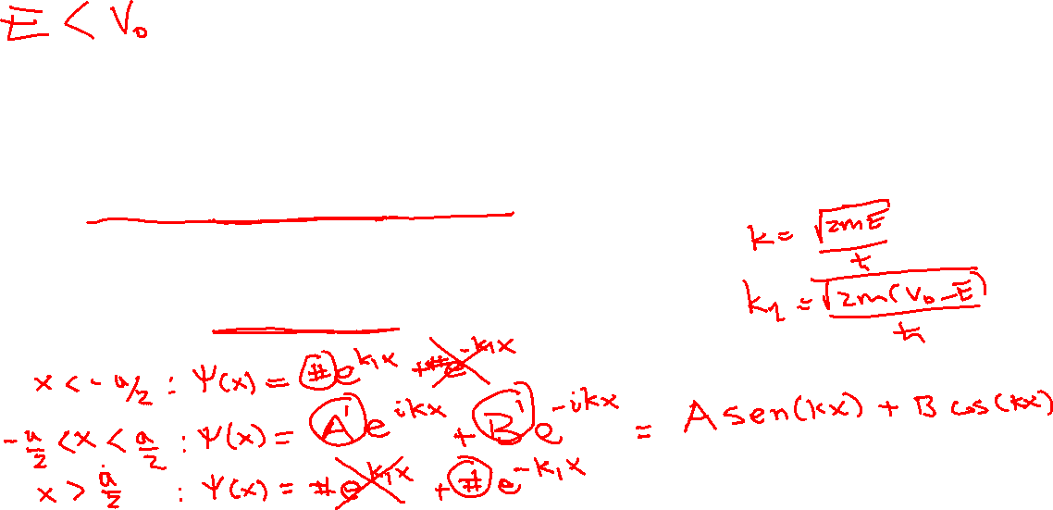
Estados ligados del pozo cuadrado
V₀
V₀
C
D

Slide 17
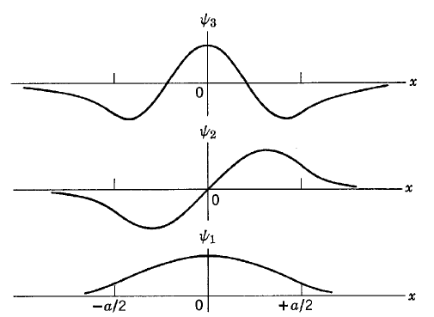
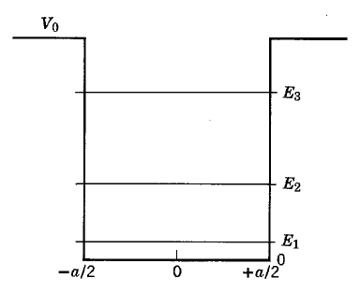

Slide 18
De modo que tenemos 5 variables a determinar (las amplitudes A, B, C, D y la energía E).
En realidad, por simetría y conservación de la probabilidad, D = C.
Planteando la continuidad de la función de onda y de su derivada (porque el pozo ahora es finito) tenemos un sistema de 4 ecuaciones para 4 incógnitas.
Resolver el sistema implica llegar a una ecuación trascendental para la energía:
Introduciendo un cambio de variables a variables adimensionadas llegamos a
Para calcular sus raíces podemos usar un método gráfico o numéricamente usando por ejemplo MATLAB o R, etc.

Slide 19
Ejercicio
Al igual que hicimos para el pozo infinito, asumamos que tenemos un electrón en un pozo de potencial de ancho 1 Å. Tomando la profundidad del pozo V₀ = 400 eV:
a) Resuelva numéricamente la ecuación trascendental y muestre que la primera raíz es θ₁ = 0.4174π.
b) Muestre que las energías del estado fundamental (n = 1) y de los dos primeros excitados (n = 2 y 3) son, respectivamente 26 eV, 104 eV y 227 eV.
c) Compare los resultados de b) con los que se obtienen para el pozo infinito.

Slide 20
El efecto de una profundidad de pozo variable
Analizaremos al pozo de profundidad variable en forma cualitativa.
Esto nos servirá para entrenarnos en una habilidad necesaria para cualquier científico que quiera modelar, a saber, antes de ponerse a hacer cuentas adquirir intuiciones sobre el problema que se quiere resolver.
Supongamos entonces que tenemos el pozo de potencial de abajo y queremos hacer un croquis de la función de onda correspondiente al quinto nivel de energía.
En el caso del pozo infinito sabemos que el estado n =5 debe tener 5 “barrigas” separadas por 4 nodos.
Pensemos que cambia al pasar de la región I a la II.
Vemos que la energía cinética K = E-V disminuye.
Cómo afecta esto a λ y a la amplitud A de la función de onda?
λ es inversamente proporcional a p, o sea que si K disminuye, p disminuye y λ debe aumentar en la región II.
Si p disminuye, la velocidad disminuye y la partícula va a pasar en promedio más tiempo, o sea Α también debe aumentar en la región II.
De modo que quedaría algo así.

Slide 21
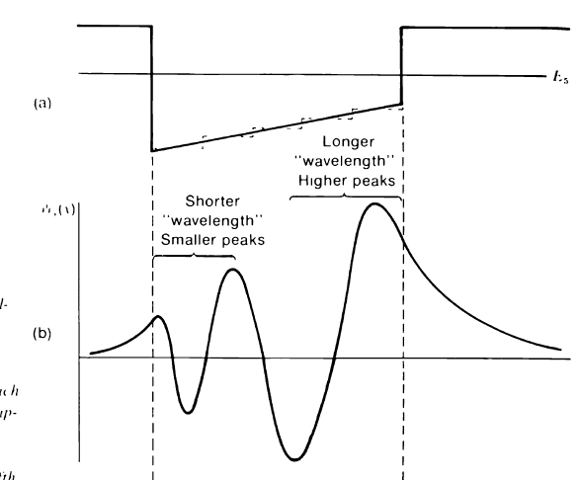
Ejercicio
Usando los resultados cualitativos anteriores de que λ yΑ deben aumentar en la región II del pozo anterior, convénzase de que la función de onda para el estado n =5 del pozo de profundidad variable tiene la siguiente forma:

Slide 22
MATERIAL COMPLEMENTARIO

Slide 23
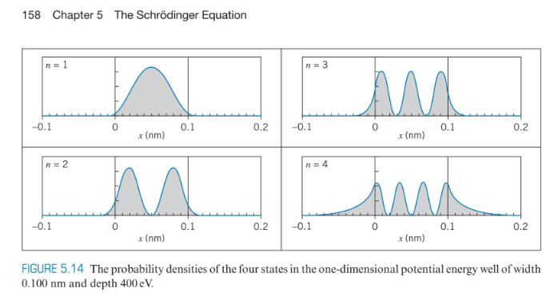
Solución del Ejercicio del pozo de potencial de ancho 1 Å y profundidad V₀ = 400 eV
b)
c) Las energías correspondientes del pozo infinito son mayores:

